Slide 1
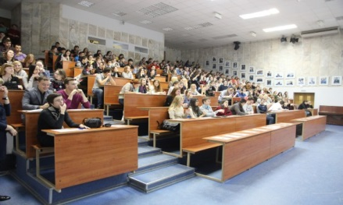
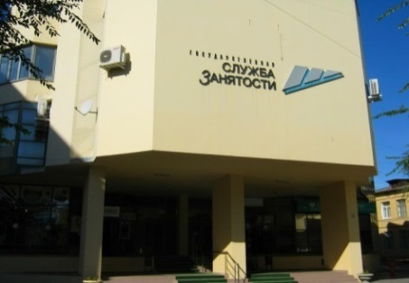
Организация переобучения и повышения квалификации женщин, находящихся в отпуске по уходу за ребенком в возрасте до трех лет, а также женщин, имеющих детей дошкольного возраста, не состоящих в трудовых отношениях и обратившихся в органы службы занятости
Участниками проекта являются женщины, находящиеся в отпуске по уходу за ребенком до достижения им возраста трех лет, а также женщины, имеющие детей дошкольного возраста от 0 до 7 лет, не состоящие в трудовых отношениях и обратившихся в органы службы занятости
Женщины вправе представить в Центр занятости населения перечисленные выше документы по электронной почте в виде сканированных копий с последующим представлением их на бумажном носителе не позднее десяти дней со дня направления документов по электронной почте
Женщина желающая пройти обучение обращается в
ЦЕНТР ЗАНЯТОСТИ НАСЕЛЕНИЯ,
который в свою очередь:
проводит профилирование и консультирование в целях подбора образовательной программы, выбирает наиболее подходящий по уровню квалификации, форме и срокам обучения вариант;
заключает с женщиной и образовательной организацией, участвующей в региональном проекте договор на обучение (в соответствии с Федеральным законом от 05.04.2013 №44-ФЗ);
женщина получает направление в образовательную организацию;
средний срок обучения – 3 месяца
В ЦЕНТР ЗАНЯТОСТИ НАСЕЛЕНИЯ
предоставляются следующие документы:
 паспорт гражданина Российской Федерации или документ, его заменяющий, либо заверенные копии указанных документов;
заявление о направлении для прохождения профессионального обучения;
свидетельство о рождении ребенка;
 копия приказа (выписки) работодателя о предоставлении женщине отпуска по уходу за ребенком до достижения им возраста трех (для женщин, находящихся в отпуске по уходу за ребенком в возрасте до трех лет) либо трудовой книжки или документа, ее заменяющего (для женщин, имеющих детей дошкольного возраста, не состоящих в трудовых отношениях (при наличии), выписки из Единого государственного реестра индивидуальных предпринимателей (для женщин из числа индивидуальных предпринимателей);
 документы об образовании и квалификации, либо заверенные копии указанных документов
Для женщин, имеющих детей дошкольного возраста, не состоящих в трудовых отношениях и обратившихся в органы службы занятости, в период обучения предусмотрена выплата стипендии, которая равна минимальному размеру оплаты труда в соответствии с ФЗ от 19 июня 2000 г. «О минимальном размере оплаты труда» и составляет 12 130 рублей.
Стипендия выплачивается ежемесячно за дни фактического обучения
ОБРАЗОВАТЕЛЬНАЯ ОРГАНИЗАЦИЯ:
оказывает образовательные услуги на основании лицензии на осуществление образовательной деятельности;
по окончании обучения выдает удостоверение о повышении квалификации или диплом профессиональной подготовки

Slide 2
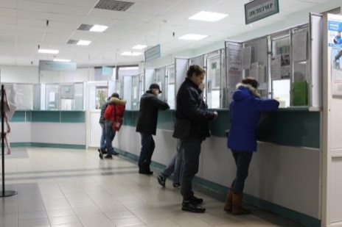
Организация обучения для лиц в возрасте 50-ти лет и старше, а также лиц предпенсионного возраста
ЦЕНТР ЗАНЯТОСТИ НАСЕЛЕНИЯ:
определяет профессию для обучения незанятых граждан (срок обучения – не более 3 месяцев, стоимость обучения – не более 53,4 тыс. рублей за 3 месяца);
заключает с образовательной организацией договор на обучение незанятых граждан (в соотв. с Федеральным законом от 05.04.2013 №44-ФЗ);
направляет незанятых граждан на обучение;
перечисляет образовательной организации финансовые средства за обучение незанятых граждан;
выплачивает незанятому гражданину стипендию в размере величины МРОТ (в 2020 г. – 12 130 руб.);
компенсирует стоимость проезда к месту обучения в другую местность и обратно и стоимость провоза багажа (не более 10,0 тыс. рублей);
выплачивает суточные за один месяц обучения в другой местности, равных 3,0 тыс. рублей (из расчета 100 руб. в сутки в течение 30 дней);
оплачивает найм жилого помещения за один месяц обучения не более 33,0 тыс. рублей (из расчета не более 1100 руб. в сутки в течение 30 дней)
НЕЗАНЯТЫЕ ГРАЖДАНЕ обращаются в центр занятости населения
ОБРАЗОВАТЕЛЬНАЯ ОРГАНИЗАЦИЯ:
оказывает незанятым гражданам образовательные услуги;
выдает по окончании обучения документы установленного образца (диплом, удостоверение, свидетельство)
Образовательные услуги могут оказывать организации:
имеющие лицензию на осуществление образовательной деятельности:
включенные в Реестр образовательных организаций для профессионального обучения и дополнительного профессионального образования лиц предпенсионного возраста.
ЦЕНТР ЗАНЯТОСТИ НАСЕЛЕНИЯ:
Оказывает содействие незанятым гражданам в трудоустройстве после успешного завершения обучения
На обучение могут быть направлены только лица в возрасте 50-ти лет
и старше, а также лица предпенсионного возраста
РАБОТОДАТЕЛЬ:
принимает незанятых граждан на работу на свободные рабочие места (вакансии)

